Slide 1
第三章 ARM指令集
3.1 ARM指令集概述
3.2 ARM寻址方式
3.3 ARM指令详细介绍

Slide 2
3.1 ARM指令集概述
ARM指令集是32位的，程序的启动都是从ARM指令集开始的,异常也是从arm指令集开始的。所有的ARM指令集都可以是有条件执行的,都可以通过加“s”来影响标志位。本节从以下三个方面介绍：
3.1.1 指令集编码
3.1.2 条件执行
3.1.3 指令分类及指令格式

Slide 3
3.1.1ARM指令集编码
ARM指令集是以32位二进制编码的方式给出的，大部分的指令编码中定义了第一操作数、第二操作数、目的操作数、条件标志影响位、条件执行以及每条指令所对应的不同功能实现的二进制位。
每条32位ARM指令都具有不同的二进制编码方式，和不同的指令功能相对应 。

Slide 4
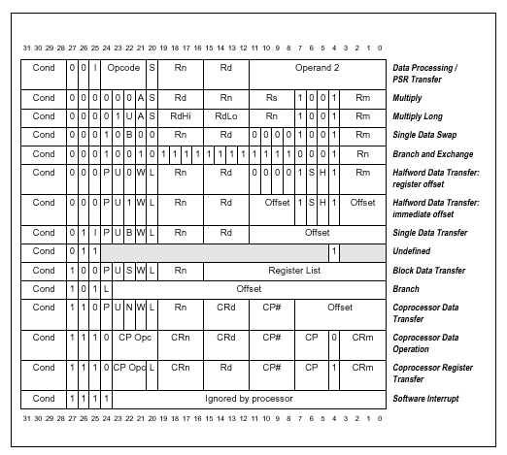
ARM指令集编码表

Slide 5
3.1.2条件执行
ARM指令根据CPSR中的条件位自动判断是否执行指令，在条件满足时，指令执行，否则指令被忽略。
在ARM的指令编码表中，统一占用编码的最高四位[31：28]来表示“条件码”（即“cond”）。

Slide 6
条件域表1
条件码
后缀
标 志
含 义
0000
EQ
Z置位
相等
0001
NE
Z清零
不相等
0010
CS
C置位
无符号数大于或等于
0011
CC
C清零
无符号数小于
0100
MI
N置位
负数
0101
PL
N清零
正数或零
0110
VS
V置位
溢出
0111
VC
V清零
未溢出
1000 | H I | C置位且Z清0 | 无符号数高于

Slide 7
条件域表2
条件码
后缀
标 志
含 义
1001
LS
C清零或Z置位
无符号数小于或等于
1010
GE
N等于V
带符号数大于或等于
1011
LT
N不等于V
带符号数小于
1100
GT
Z清零且（N等于V）
带符号数大于
1101
LE
Z置位或（N不等于V）
带符号数小于或等于
1110
AL
任何状态
无条件执行

Slide 8
例如
Loop
Subs r3,r7, #15
Addne r0,r1, r10
Beq loop
(演示，看机器码及条件标志）

Slide 9
已知在内存单元0x40000000中存放自变量x，求如下函数的函数值y，并将其存入内存单元0x40000001.使用条件域指令编写程序。
Y=1,0,-1(当x分别x>0,x=0,x<0时)

Slide 10
area example,code,readonly
entry
code32
Start ldr r2,=0x40000000
ldrb r1,[r2]
cmp r1,#0
moveq r1,#0
movlt r1,#0xffffffff

Slide 11
movgt r1,#1
add r2,r2，#1
str r1,[r2]
end

Slide 12
3.1.3 指令分类及指令格式
ARM指令集可以分为六大类，分别为数据处理指令、Load/Store指令、跳转指令、程序状态寄存器处理指令、异常产生指令和协处理器指令。
ARM指令使用的基本格式如下：
〈opcode〉{〈cond〉} {S} 〈Rd〉，〈Rn〉{，〈operand2〉}

Slide 13
指令格式中符号说明
Opcode 操作码；指令助记符，如LDR、STR等。
cond 可选的条件码；执行条件，如EQ、NE等。
S 可选后缀；若指定“S”，则根据指令执行结果更新CPSR中的条件码。
Rd 目标寄存器。
Rn 存放第1操作数的寄存器。
operand2 第2个操作数

Slide 14
3.2 ARM寻址方式
3.2.1 立即寻址
3.2.2 寄存器寻址
3.2.3 寄存器间接寻址
3.2.4 基址加变址寻址
3.2.5 堆栈寻址
3.2.6 块拷贝寻址
3.2.7 相对寻址

Slide 15
3.2.1 立即寻址
立即寻址也叫立即数寻址，这是一种特殊的寻址方式，操作数本身就在指令中给出，只要取出指令也就取到了操作数，这个操作数被称为立即数，对应的寻址方式也就叫做立即寻址。例如以下指令：
ADD R0，R0，＃1 /*R0←R0＋1*/
ADD R0，R0，＃0x3f /*R0←R0＋0x3f*/
在以上两条指令中，第二个源操作数即为立即数，要求以“＃”为前缀，对于以十六进制表示的立即数，还要求在“＃”后加上“0x”或“&”。“0b”或“%”表示二进制，“0d”或默认时表示十进制数值。

Slide 16
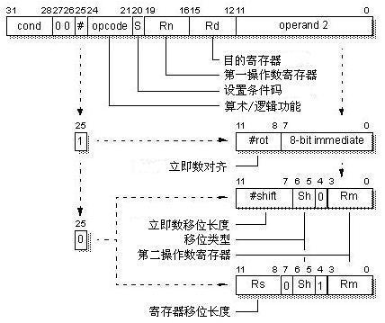
有效立即数问题——数据处理指令二进制编码

Slide 17
有效立即数问题
在32位指令编码中存放32位立即数的方法是：
在ARM数据处理指令中，当参与操作的第二操作
数为立即数型时，每个立即数都是采用一个8位的常数
循环右移偶数位而间接得到。其中循环右移的位数由
一个4位二进制的两倍表示，如果立即数记作<immediate>，
8位常数记作immed_8，4位的循环右移值记作rotate_imm，
有效的立即数是由一个8位的立即数循环右移偶数位得
到。因此有效立即数immediate可以表示成：
<immediate>=immed_8循环右移（2×rotate_imm）

Slide 18
有效立即数问题
验证下面立即数的指令编码
MOV R0,0xF200
MOV R1,0x110000
MOV R4,0x12800
MOV R4,0x12700

Slide 19
8000:E3A00CF2 /*MOV R0,0xF200*/
8004:E3A01811 /*MOV R1,0x110000*/
8008:E3A04B4A /*MOV R4,0x12800*/
/*MOV R4,0x12700*/(编译错误)
通过这种方法可以判断，立即寻址是否有效！

Slide 20
判断方法：把立即数化为二进制
1.看看有效位数是否为小于等于8位
2.把有效位数确定为8位数后，看看有效位数左边或右边“0”的个数是否为偶数
如这两个条件符合，即为有效立即数

Slide 21
3.2.2寄存器寻址
寄存器寻址就是利用寄存器中的数值作为
操作数，这种寻址方式是各类微处理器经常采
用的一种方式，也是一种执行效率较高的寻址
方式。以下指令：
ADD R0，R1，R2 /*R0←R1＋R2*/
MOV R0,R1
该指令的执行效果是将寄存器R1和R2的内容相加，其结果存放在寄存器R0中。

Slide 22
寄存器寻址(寄存器移位寻址)
第二操作数为寄存器型的移位操作
在ARM指令的数据处理指令中参与操作的第二操作
数为寄存器型时，在执行寄存器寻址操作时，可以选择
是否对第二操作数进行移位，即Rm，{<shift>}，其中
Rm称为第二操作数寄存器，<shift>用来指定移位类型
（LSL，LSR，ASL，ASR，ROR或RRX）和移位位
数。移位位数可以是5位立即数（#<#shift>）或寄存器
（Rs）。在指令执行时将移位后的内容作为第二操作
数参与运算。例如指令：
ADD R3，R2，R1，LSR #2 ；R3<—R2 + R1÷4

Slide 23
寄存器寻址(寄存器移位寻址)
第二操作数移位方式
LSL：逻辑左移，空出的最低有效位用0填充。
LSR：逻辑右移，空出的最高有效位用0填充。
ASL：算术左移，由于左移空出的有效位用0填充，因此 它与LSL同义。
ASR：算术右移，算术移位的对象是带符号数，移位过程中必须保持操作数的符号不变。如果源操作数是正数，空出的最高有效位用0填充，如果是负数用1填充。
ROR：循环右移，移出的字的最低有效位依次填入空出的最高有效位。
RRX：带扩展的循环右移。将寄存器的内容循环右移1位，空位用原来C标志位填充。

Slide 24
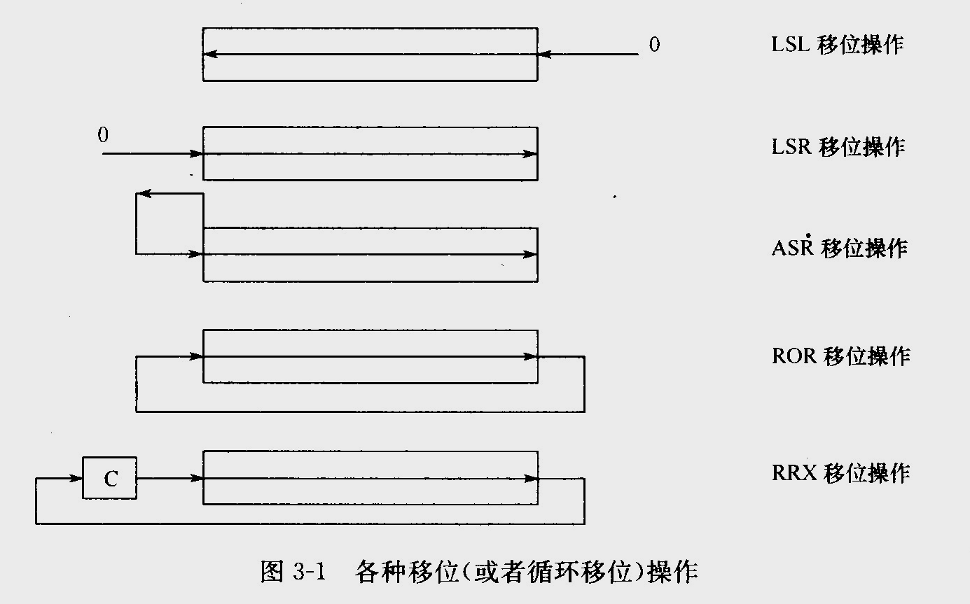
寄存器寻址(寄存器移位寻址)

Slide 25
寄存器寻址(寄存器移位寻址)
第二操作数的移位位数
移位位数可以用立即数方式或者寄存器方式给出,如下所示：
ADD R3，R2，R1，LSR #2；R3 <—R2 + R1÷4
ADD R3，R2，R1，LSR R4；R3 <—R2 + R1÷2^{R4}
寄存器R1的内容分别逻辑右移2位、R4位（亦即R1÷4、R1÷2^{R4}），再与寄存器R2的内容相加，结果放入R3中。

Slide 26
3.2.3寄存器间接寻址
寄存器间接寻址就是以寄存器中的值作为
操作数的地址，而操作数本身存放在存储器中。
例如以下指令：
LDR R0，[R1] /*R0←[R1]*/
STR R0，[R1] /*[R1]←R0*/
SWP R2，R0，[R1]
第一条指令将以R1的值为地址的存储器中
的数据传送到R2中。第二条指令将R0的值传送
到以R1的值为地址的存储器中。

Slide 27
3.2.4 变址寻址
变址寻址就是将寄存器（该寄存器一般称作
基址寄存器）的内容与指令中给出的地址偏移量
相加，从而得到一个操作数的有效地址。变址寻
址方式常用于访问某基地址附近的地址单元。采
用变址寻址方式的指令又可以分为以下几种形式：
1.前变址模式：
LDR R0，[R1，＃4]；R0←[R1＋4]
LDR R1， [R2，＃4]！；R1←[R2＋4]
R2←R2＋4
符号！表明指令在完成数据传送后要更新基址寄存器

Slide 28
变址寻址
2.后变址模式：
LDR R0，[R1] ，＃4 ；R0←[R1]、R1←R1＋4
以下是用后变址寻址形式来完成表拷贝工作
Copy ADR R1,TABLE1 ;R1指向TABLE1
ADR R2,TABLE2 ；R2指向TABLE2
LOOP LDR R0,[R1],#4 ；取TALBE1第一个数据
STR R0,[R2],#4 ；拷贝到TABLE2
；若拷贝多字则返回LOOP
…….
TABLE1
……..
TABLE2
思考：如果用前变址模式如何实现

Slide 29
变址寻址
3.偏址地址模式
基址寄存器的地址偏移可以是一个立即数，也可以是另一个寄存器，并且在加到基址寄存器前还可以经过移位操作，如下所示：
LDR r0，[r1，r2]；r0<—mem₃₂[r1+r2]
LDR r0，[r1，r2，LSL #2]；r0<—[r1+r2*4]

Slide 30
3.2.5堆栈寻址
堆栈是一种数据结构，按先进后出（First In Last Out，FILO）的方式工作，使用一个称作堆栈指针的专用寄存器指示当前的操作位置，堆栈指针总是指向栈顶。
当堆栈指针指向最后压入堆栈的数据时，称为满堆栈（Full Stack），而当堆栈指针指向下一个将要放入数据的空位置时，称为空堆栈（Empty Stack）。
即访问存储器时（存数），存储器的地址向高地址方向生长，称为递增堆栈（ascending stack）。 存储器的地址向低地址方向生长，称为递减堆栈（descending stack）。

Slide 31
堆栈寻址
四种类型的堆栈工作方式
  满递增堆栈：堆栈指针指向最后压入的数据，且由低地址向高地址生成。 FA
  满递减堆栈：堆栈指针指向最后压入的数据，且由高地址向低地址生成。 FD
  空递增堆栈：堆栈指针指向下一个将要放入数据的空位置，且由低地址向高地址生成。 EA
  空递减堆栈：堆栈指针指向下一个将要放入数据的空位置，且由高地址向低地址生成。ED

Slide 32
在ARM指令中，堆栈寻址通过Load/Store指令来实现，如：
STMFD SP！ {R1-R7，LR}
；将R1-R7，LR入栈
LDMFD SP！ {R1-R7，LR}
；数据出栈，放入R1-R7，LR寄存器

Slide 33
堆栈练习
STMFD R13！，{R2-R9}；
STMFA R13！，{R2-R9}；
STMED R13！，{R2-R9}；
STMEA R13！，{R2-R9}；
LDMFD R13！，{R2-R9}；
LDMFA R13！，{R2-R9}；
LDMED R13！，{R2-R9}；
LDMEA R13！，{R2-R9}；

Slide 34
注意：1、堆栈时，进栈和出栈地址变化是相反的，递增递减是指入栈。
2、大地址对应大寄存器

Slide 35
3.2.6块拷贝寻址
块拷贝寻址是多寄存器传送指令LDM/STM的寻址方式。LDM/STM指令可以把存储器中的一个数据块加载到多个寄存器中，也可以把多个寄存器中的内容保存到存储器中。寻址操作中的寄存器可以是R0-R15这16个寄存器的子集或是所有寄存器。
LDM/STM指令依据其后缀名的不同其寻址的方式也有很大不同，见下表。

Slide 36
IA(Increment After）操作完成后地址递增
IB(Increment Before) 地址先增而后完成操作
DA(Decrement After) 操作完成后地址递减
DB(Decrement Before) 地址先减而后完成操作

Slide 37
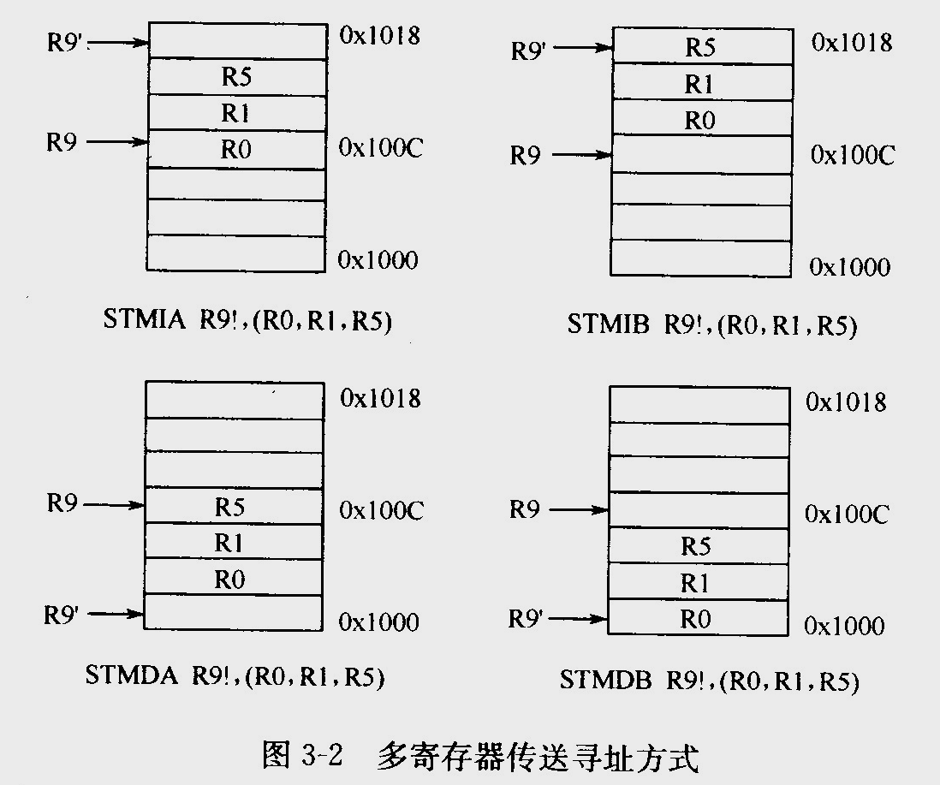

Slide 38
多寄存器load和store指令的堆栈和块拷贝对照
IA（Increment After）操作完成后地址递增
IB(Increment Before) 地址先增而后完成操作
DA(Decrement After) 操作完成后地址递增
DB(Decrement Before) 地址先减而后完成操作
FD(Full Decrement) 满递减堆栈
ED(Empty Decrement) 空递减堆栈
FA(Full Aggrandizement) 满递减堆栈
EA(Empty Aggrandizement ) 空递增堆栈

Slide 39
块拷贝练习
STMIA R0！{R2-R9}；
STMIB R0！{R2-R9}；
STMDA R0！{R2-R9}；
STMDB R0！{R2-R9}；
LDMIA R0！{R2-R9}；
LDMIB R0！{R2-R9}；
LDMDA R0！{R2-R9}；
LDMDB R0！{R2-R9}；

Slide 40
注意：1、堆栈时，进栈和出栈地址变化是相反的。块拷贝时，存数和取数没有这种情况。
2、大寄存器对应大地址。

Slide 41
如:把8个字从R0指向的位置拷贝到 R1指向的位置(演示)
LDMIA R0！{R2-R9}
STMIA R1！{R2-R9}
如果R2-R9中含有有用的数据，则可以压栈保存
STMFD R13！，{R2-R9}；入栈
LDMIA R0！{R2-R9}；破坏
STMIA R1！{R2-R9}
LDMFD R13！，{R2-R9}；出栈

Slide 42
3.2.7相对寻址
与变址寻址方式相类似，相对寻址以程序计数器PC的当前值为基地址，指令中的地址标号的偏移量作为相对地址，将两者相加之后得到操作数作为有效地址送到PC中。以下程序段完成子程序的调用和返回，跳转指令BL采用了相对寻址方式：
BL NEXT ；跳转到子程序
； NEXT处执行
……
NEXT
……
MOV PC，LR ；从子程序返回

Slide 43
3.3 ARM指令详细介绍
3.3.1 数据处理指令
3.3.2 Load/Store指令
3.3.3 程序状态寄存器与通用寄存器之间 的传送指令
3.3.4 转移指令
3.3.5 异常中断指令
3.3.6 协处理器指令

Slide 44
3.3.1 数据处理指令
ARM的数据处理指令主要完成寄存器中数据的算术和逻辑运算操作。本节按以下内容组织：
数据处理指令分类
数据处理指令二进制编码
数据处理指令表

Slide 45
数据处理指令－分类
数据处理指令根据指令实现处理功能可分为以下六类：
数据传送指令；
算术运算指令；
逻辑运算指令；
比较指令；
测试指令；
乘法指令。

Slide 46
数据处理指令－二进制编码
数据处理指令的二进制编码如下：

Slide 47
数据处理指令－指令表
数据处理指令的详细列表如下：
操作码[24：21]
助记符
意义
效果
0000
AND
逻辑位与
Rd = Rn AND Op2
0001
EOR
逻辑位异或
Rd = Rn EOR Op2
0010
SUB
减
Rd = Rn - Op2
0011
RSB
反向减
Rd = Op2 – Rn
0100
ADD
加
Rd = Rn + Op2
0101
ADC
带进位加
Rd = Rn + Op2 + C
0110
SBC
带进位减
Rd = Rn - Op2 + C -1
0111
RSC
反向带进位减
Rd = Op2 - Rn + C -1
1000
TST
测试
根据Rn AND Op2设置条件码
1001
TEQ
测试相等
根据Rn EOR Op2设置条件
1010
CMP
比较
根据Rn - Op2设置条件码
1011
CMN
负数比较
根据Rn + Op2设置条件码
1100
ORR
逻辑位或
Rd = Rn OR Op2
1101
MOV
传送
Rd = Op2
1110
BIC
位清零
Rd = Rn AND NOT Op2
1111
MVN
求反
Rd = NOT Op2

Slide 48
1．数据传送指令：MOV和MVN
(1)MOV：传送
MOV从一个寄存器、被移位的寄存器或一个立即值装入一个值到目的寄存器。可以指定相同的寄存器来实现NOP指令的效果，还可以专门移位一个寄存器。
语法格式如下：
MOV {cond} {S} <Rd>，<shifter_operand>
其中，S选项决定指令的操作是否影响CPSR中条件标志位的值，当没有S时，指令不更新CPSR中条件标志位的值。

Slide 49
MOV指令可以完成以下功能：
●将数据从一个寄存器传送到另一个寄存器中；
●将一个常数传送到一个寄存器中；
●实现单纯的移位操作(左移操作可以实现将操作数乘以2n)。
当PC寄存器作为目标寄存器，且指令中S位被设置时，指令在执行跳转操作的同时，将当前处理器模式的SPSR寄存器中内容复制到CPSR中。这样指令MOVS PC，LR可以实现从某些异常中断中返回。

Slide 50
例如：
MOV R0，#0x10 ；R0=0x10
MOV R1，R0 ；R1=R0
MOVS R2，R1，LSL #2
；R2=R1<<2 并影响标志位
MOV PC，LR ；PC=LR子程序返回
MOVS PC，LR; PC=LR子程序返回,
;cpsr=spsr

Slide 51
(2)MVN：“取反传送”
MVN是把第二操作数的每一位取反，将得到的值置入结果寄存器中。用法格式如下
MVN {cond} {S} <.Rd>，<shifter_operand>
MVN指令可完成从另一个寄存器、被移位的寄存器或将一个立即数加载到目的寄存器。与MOV指令不同之处是在传送之前先按位取反，即把一个被取反的值传送到目的寄存器中。
其中S决定指令的操作是否影响CPSR中条件标志位的值，当没有S时，指令不更新CPSR中条件标志位的值。

Slide 52
例如：
MVN R1，#0xff ； R1=0xffffff00
MVN R0，#4 ；R0=-5
MVN R0，#0 ；R0=-1
注意：这两个指令若设置了S位，则这些指令根据结果更新标志N和Z，在计算第二操作数时更新标志C，不影响V标志。

Slide 53
2．算术运算指令ADD、ADC、SUB、 SBC 、 RSB和RSC
（1）ADD：加法
ADD {cond}{S} <Rd>，<Rn>，<shifter_operand>
；Rd=Rn+shifter_operand
ADD将把两个操作数加起来，把结果放置到目的寄存器中。操作数1是一个寄存器，操作数2可以是一个寄存器、被移位的寄存器或一个立即值。

Slide 54
ADD R0，R1，R2 ；R0＝R1+R2
ADD R0，R1，# 256 ；R0＝R1+256
ADD R0，R2，R3，LSL # l
；R0＝R2+(R3<<1)
加法可以在有符号数和无符号数中进行。

Slide 55
(2)ADC：带进位的加法
ADC {cond}{S}<Rd>，<Rn>，<shifter_operand>
；Rd=Rn+ shifter_oprand+carry
ADC将把两个操作数加起来，再加上CPSR中的C条件标志值，并把结果放置到目的寄存器中。它使用一个进位标志位，这样就可以做超过32位的加法，如果要做这样的加法，不要忘记设置S后缀来更改进位标志。操作数1是一个寄存器，操作数2可以是一个寄存器、被移位的寄存器或一个立即值。下例将完成两个128位数的加法。

Slide 56
设加法运算结果由低到高存放在寄存器0、1、2和3中，第一个128位数由低到高存放在寄存器4、5、6和7中，第二个128位数由低到高存放在寄存器8、9、10和11中。（演示）
ADDS R0，R4，R8 ；加低端的字
ADCS R1，R5，R9 ；加下一个字，带进位
ADCS R2，R6，R10 ；加第三个字，带进位
ADCS R3，R7，R11 ；加高端的字，带进位

Slide 57
注意：1.在多位数加法运算中，第一个数不要用ADCS进行相加，以免出错

Slide 58
(3)SUB：减法
SUB {cond}{S}<Rd>，<Rn>，<shifter_operand>
；Rd=Rn-shifter_operand
SUB用操作数1减去操作数2，把结果放置到目的寄存器中。操作数1是一个寄存器，操作数2可以是一个寄存器、被移位的寄存器或一个立即值。
SUB R0，R1，R2 ；R0=R1-R2
SUB R0，Rl，#256 ；R0=R1-256
SUB R0，R2，R3，LSL#1 ；R0=R2-(R3<<1)
减法可以在有符号数和无符号数中进行。

Slide 59
(4)RSB：反向减法
RSB{cond}{S}<Rd>，<Rn>，<shifter operand>
；Rd= shifter_operand- Rn
RSB用操作数2减去操作数1，把结果放置到目的寄存器中。操作数1是一个寄存器，操作数2可以是一个寄存器、被移位的寄存器或一个立即值。

Slide 60
例如：
RSB R0，R1，R2 ；R0＝R2-R1
RSB R0，R1，#256 ；R0=256-R1
RSB R0，R2，R3，LSL#l
；R0＝(R3<<1)-R2
反向减法可以在有符号数或无符号数中进行。

Slide 61
(5)RSC：带借位的反向减法
RSC {cond} {S} <Rd>，<Rn>，<shifter operand>
；Rd=shifter_operand -Rn -!carry
(6)SBC：带借位的减法
SBC{cond}{S} <Rd>，<Rn>，<shifter operand>
；Rd=Rn-shifter_operand-!carry

Slide 62
SBC做两个操作数的减法，把结果放置到目的寄存器中。它使用进位标志来表示借位，这样就可以做大于32位的减法。SUB和SBC生成进位标志的方式不同于常规，如果需要借位，则清除进位标志。所以，指令要对进位标志进行一个“非’’操作，在指令执行期间自动地反转此位。
若设置S位，则这些指令根据结果更新标志N、Z、C、V

Slide 63
例如：下面的指令完成96位减法（演示）
SUBS R3，R6，R9
SBCS R4，R7，R10
SBC R5，R8，R11

Slide 64
注意：加法中产生的进位C标志置位
减法中产生的进位C复位

Slide 65
3．逻辑运算指令AND、ORR、EOR和BIC
(1)AND：逻辑与
AND可用于提取寄存器中某些位的值。
AND{cond}{S}<Rd>，<Rn>，<shifter_operand>

Slide 66
AND将在两个操作数上进行逻辑与，把结果放置到目的寄存器中，对屏蔽操作数1上的位很有用。操作数1是一个寄存器，操作数2可以是一个寄存器、被移位的寄存器或一个立即值。
例如：
AND R0，R0，#3 ；保持R0的0和1位，丢弃其余的位

Slide 67
(2)ORR：逻辑或
ORR用于将寄存器中某些位的值设置为1。
ORR{con}{S}<Rd>，<Rn>，<shifter_operand>

Slide 68
ORR将在两个操作数上进行逻辑或，把结果放置到目的寄存器中，对设置特定的位有用。操作数1是一个寄存器，操作数2可以是一个寄存器、被移位的寄存器或一个立即值。
例如：
ORR R0，R0，#3 ；设置R0的0和l位，其余位保持不变

Slide 69
(3)EOR：逻辑异或
EOR常用于将寄存器中某些位的值取反。
EOR{cond} {S} <Rd>，<Rn>，<shifter_operand>

Slide 70
EOR将在两个操作数上进行逻辑异或，把结果放置到目的寄存器中，对反转特定的位有用。操作数1是一个寄存器，操作数2可以是一个寄存器、被移位的寄存器或一个立即值。
例如：
EOR R0，R0，#3 ；反转R0的0和1位，其余位保持不变。

Slide 71
(4)BIC：位清除
BIC用于将源操作数的各位与第2操作数中相应位的反码进行“与”操作，可以用于将寄存器中某些位的值设置为0。
BIC{cond}{S}<Rd>，<Rn>,<shifter_operand>

Slide 72
BIC是在一个字中清除位的一种方法，与OR位设置是相反的操作。操作数2是一个32位掩码(Mask)。如果在掩码中设置了某一位，则清除这一位。未设置的掩码位指示此位保持不变。
例如：
BIC R0, R0, #%1011 ; 清除R0中的位0、1和3，其余位保持不变

Slide 73
4．比较指令CMP和CMN
(1)CMP：比较
CMP {cond} {S} <Rn>，<shifter_operand>
CMP允许把一个寄存器的内容同另一个寄存器的内容或立即数进行比较，同时更改CPSR的状态标志位的值，以便后面的指令根据相应的条件标志来判断是否执行。它进行一次减法，但不存储结果，而只是更改条件标志位。标志位表示的是操作数1与操作数2的关系(大、小、相等)。如果操作数1大于操作数2，则此后的有GT后缀的指令将可以执行。

Slide 74
例如：
CMP R0，#100
；把寄存器内的值与立即数100相减，
；并根据结果设置为CPSR的标志位
CMP R0，R1
；把寄存器R0的值与寄存器R1的值相减，
；并根据结果设置为CPSR的标志位

Slide 75
(2)CMN：比较取负的值
CMN功能与CMP相同，但它允许与负值(操作数2取负的值)进行比较，并更新CPSR的标志位的值。
例如：
CMN R0，#100
；把寄存器R0的值与立即数100相加，并根据结果设置CPSR的标志位，若R0是100的补码，则Z标志置位，否则Z复位。

Slide 76
5．测试指令
(1)TEQ：测试等价
TEQ指令将寄存器Rn的值与operand2的值按位做逻辑“异或”操作，根据操作的结果更新CPSR中相应的条件标志，以便后面的指令根据条件标志来判断执行。
TEQ {cond} {P} <Rn>，<shifter_operand>
例如：
TEQ R0，R1；比较是否相等（不影响V，C）
和EORS区别在于不保存结果，常和EQ，NE连用。

Slide 77
(2)TST：测试位
TST {cond} {P} <Rn>，<shifteroperand>
TST和ANDS类似，只是不回送结果，

Slide 78
TST功能在给出的两个操作数上进行AND操作并把结果反映到状态标志上。TST用于检查是否设置了特定的位，操作数1为要测试的数据字，操作数2为一个位掩码。经过测试后，如果匹配则设置Zero标志，否则清除它。同CMP一样，不需要指定S后缀。
例如：
TST R0，#％1 ；测试是否在R0中设置了位0

Slide 79
6．乘法指令
ARM有两类6条乘法指令：一类为乘法结果为32位；一类为乘法结果为64位。
(1)MUL- 32位乘法指令
MUL{cond}{S} <dest>，<op_l>，<op_2> ；dest=op_1 * op_2

Slide 80
MUL为32位的乘法指令。如果操作数为有符号数，则可以假定结果也为有符号数。两个32位的数相乘结果为64位，而MUL指令仅保存64位结果的低32位，因此，对于无符号操作数和有符号操作数来说，该指令执行的结果相同。
为了提高指令执行的效率，指令中所有操作数都放在寄存器中。

Slide 81
例如：
MUL R1，R2，R3；R1=R2*R3
MULS R0，R3，R7；R0=R3*R7，同时设置CPSR中的N位和Z位。

Slide 82
(2)MLA- 32位乘加指令
MLA{cond}{S}<dest>，<op_l>，<op_2>，<op_3> ；dest=(op_l*op_2)+op_3
MLA为32位带加数的乘法指令。功能类似于MUL，但它实现两个32位的数相乘，再加上第3个操作数，并将结果存放于一个32位的寄存器中，同时可根据计算结果设置CPSR寄存器中相应的条件标志位。
指令中所有操作数都放在寄存器中，这样可以提高指令执行的效率。
例如：MLA R1，R2，R3，R0
；R1=R2*R3+R0

Slide 83
(3)SMULL-64位有符号乘法指令
SMULL {<cond>} {S} <Lo>，<Hi>，<Rm>，<Rs>
SMULL是64位有符号数乘法指令，能实现两个32位的有符号数的乘法，结果的高32位存放到一个32位寄存器的<Hi>中，结果的低32位存放到另一个32位寄存器<Lo>中，同时可根据运算结果设置CPSR寄存器中相应的条件标志位。对于ARMv5及以上版本，该指令不影响CPSR寄存器中的C条件标志位和V条件标志位。对于以前的版本，SMULL指令执行后，CPSR寄存器中的C条件标志位数值是不确定的。

Slide 84
为提高指令的执行效率，指令操作数放在寄存器中。若寄存器<Rm>、<Rn>、<Lo>及<Hi>为R15时，则指令执行结果是不可预测的。
例如：
SMULL R0，R1，R2，R3
；R0=R2*R3的低32位，R1=R2*R3的高32位

Slide 85
(4)SMLAL- 64位有符号乘加指令
SMLAL {cond} {S} <Lo>，<Hi>，<Rm>，<Rs>
SMLAL为64位有符号乘法指令。指令将Rm和Rs中的值做有符号数相乘，64位乘积与Hi，Lo相加，结果的低32位保存到Lo中，而高32位保存到Hi中。
例如：
SMLAL R0，R1，R2，R3
；(R1，R0)=R2*R3+(R1，R0)

Slide 86
(5)UMULL- 64位无符号乘法指令
UMULL {cond} {S} <Lo>，<Hi>，<Rm>，<Rs>
UMULL为64位无符号乘法指令。指令将Rm和Rs中的值做无符号数相乘，结果的低32位保存到Lo中，而高32位保存到Hi中。
例如：
UMULL R0，R1，R2，R3
；(R1，R0)=R2*R3

Slide 87
(6)UMLAL- 64位无符号乘加指令
UMLAL {cond} {S} <Lo>，<Hi>，<Rm>，<Rs>
UMLAL为64位无符号乘加指令。指令将Rm和Rs中的值做无符号数相乘积。64位乘积与Hi，Lo相加，结果的低32位保存到Lo中，而高32位保存到Hi中。
例如：
UMLAL R0，R1，R2，R3
; (R1，R0)=R2*R3+(R1，R0)

Slide 88
乘法举例：
形成两个矢量的标量积：每个矢量有20个分量，每个分量为一个字，但它的值小于两个字节（演示）。
MOV R11,#20 ;初始化循环次数
MOV R10,#0；初始化总和
LOOP LDR R0,[R8],#4；读取第一分量
LDR R1,[R9],#4
MLA R10,R0,R1, R10；乘积累加
SUBS R11,R11,#1；减循环记数
BNE LOOP

Slide 89
乘法举例：
思考：1、如果每个分量为一个字，第一个矢量的首地址为：0x1000,第二个矢量的首地址为：0x2000,如何改造上面的程序。

Slide 90
乘法举例：
乘一个常数可由调一个常数到寄存器，然后使用乘法来实现。但使用移位和加减法有时更有效。
例如：将R0乘以35

Slide 91
例如：将R0乘以35
ADD R0,R0,R0,LSL #2;R’<-5*R0
RSB R0,R0,R0,LSL,3:R’’<-7*R0’

Slide 92
3.3.2Load/Store指令
ARM的数据存取指令Load/Store是唯一用于寄存器和存储器之间进行数据传送的指令。ARM指令集中有三种基本的数据存取指令：
单寄存器的存取指令（LDR，STR）
多寄存器存取指令（LDM，STM）
单寄存器交换指令（SWP）

Slide 93
Load/Store指令
1．用于操作32位的字,半字及字节类型数据的Load／Store指令
●LDR，读取字数据指令；
●LDRB，读取无符号字节数据指令；
●LDRBT，以用户模式读取字节数据指令；
●LDRH，读取无符号半字数据指令；
●LDRSB，读取有符号字节数据指令；
●LDRSH，读取有符号半字数据指令；
●LDRT，以用户模式读取数据指令；

Slide 94
Load/Store指令
●STR，存储字数据指令；
●STRB，存储字节数据指令；
●STRBT，以用户模式存储字节数据指令
●STRH，存储半字数据指令；
●STRT，以用户模式存储字数据指令。
存数指令没有S,为什么？

Slide 95
Load/Store指令
(1)LDR和STR
数据传送指令STR和LDR用来装载和存储单一字的数据到内存。LDR指令用于从内存中读取数据放入寄存器中；STR指令用于将寄存器中的数据保存到内存中。指令格式如下：

Slide 96
Load/Store指令
LDR {cond} {T} <Rd>，<地址>
；加载指定地址上的数据(字)，放入Rd中
STR {cond} {T} <Rd>，<地址>
；加载数据(字)到指定地址的存储单元，
要存储的数据在Rd中

Slide 97
Load/Store指令
其中，T为可选后缀，若指令有T，那么即使处理器是在特权模式下，存储系统也将访问看成处理器是在用户模式下。T在用户模式下无效。LDR／STR指令寻址是非常灵活的，由两部分组成；一部分为基址寄存器，可以为任一个通用寄存器；另一部分为一个地址偏移量，地址偏移量有：立即数、寄存器及移位常数。

Slide 98
Load/Store指令
例如：
LDR R0，[R1，#4]
；将内存单元R1+4中的字读取到R0寄存器中
LDR R0，[R1，R2]
；将内存单元RI+R2中的字读取到R0寄存器中
STR R0，[R1，# 0x200]
；将R0中的字数据保存到内存单元(Rl+0x200)中
STR R0，[R1]，#4
；将R0中的字数据保存到内存单元(R1)中，R1=R1+4

Slide 99
Load/Store指令
(2)LDRB和STRB
LDRB指令通常有两种用法：一种是当PC作为指令中的目标寄存器时，指令可以实现程序跳转的功能；另一种是从内存中读取8位字节数据到通用寄存器中，再对数据进行一定操作。STRB指令用于将寄存器中低8位的字节数据写入到内存单元。指令格式如下：
LDR {<cond>}B<Rd>，<地址>
STR {<cond>}B<Rd>，<地址>

Slide 100
Load/Store指令
例如：
LDRB R0，[R1，# 4]
；将内存单元(R1+4)中的字节数据读到R0中，R0中高24位设置为0
LDRB R0，[R1]
；将内存(R1)中的字数据读取到R0中，R0高24位设置为0
STRB R0，[R1，#0x100]
；将R0中低8位数据保存到内存单元(Rl+0x100)中

Slide 101
Load/Store指令
(3)LDRBT和STRBT
LDRBT用于从内存中将一个8位的字节数据读取到指令中的目标寄存器中，并将寄存器中的高24位清零。在特权级的处理器模式下使用该指令时，内存系统将该操作当做一般用户模式下的内存访问操作。STRBT只是写入目标寄存器，特权级的处理器模式下与LDRBT相同。格式如下：
LDR／STR {<cond>}BT<Rd>，<地址>

Slide 102
Load/Store指令
(4)LDRH和STRH
其他与LDR、STR指令的用法相同，只是其数据处理的是半字数据。指令中的内存地址如果不是半字对齐的，指令将会产生不可预知的后果。
LDRH通常有两种用法；一种是PC作为指令中的目标寄存器时，指令可以实现程序跳转的功能；另一种是用于从内存中读取16位半字数据到通用寄存器中，在寄存器中对数据进行操作。

Slide 103
Load/Store指令
指令格式如下：
LDR {cond}H<Rd>，<地址>
STR {cond}H<Rd>，<地址>
例如：
LDRH R0，[R1]
；将内存中(R1)中的半字数据读取到R0中，
；R0中高16位设置为0

Slide 104
Load/Store指令
LDRH R0，[R1，#4]
；将内存中(R1+4)中的半字数据读取到R0中，
；R0中高16位设置为0
LDRH R0，[R1，R2]
；将内存中(R1+R2)中的半字数据读取到R0中，
；R0中高16位设置为0

Slide 105
Load/Store指令
LDRH R0，[R1]，#8
；将内存中(R1)中的半字数据读取到R0中，
；R0中高16位设置为0，R1=R1+8
STRH R0，[R1，R2]
；将R0中的低16位数据保存到内存单元(R1+R2)
STRH R0，[R1，#8] !
；将R0中的低16位数据保存到内存单元(R1＋8)，R1=R1+8 其他指令都有着类似的用法。

Slide 106
Load/Store指令
(5)LDRSB
LDRSB指令用于从内存中将一个8位的字节数据读取到指令中的目标寄存器中，并将寄存器的高24位设置为该字节数据的符号位的值(即将该8位字节数据进行符号位扩展，生成32位字数据)。
LDRSB指令通常有以下两种用法：一种用于从内存中读取8位有符号字节数据到通用寄存器中，然后可在该寄存器中对数据进行一定的操作；另一种当PC作为指令中的目标寄存器时，指令可以实现程序跳转的功能。

Slide 107
Load/Store指令
例如：
LDRSB R0，[R1，#3] ；将内存单元(R1+3)中的有符号字节数据读取到R0中，R0中高24位设置为该字节数据的符号位
LDRSB R7，[R6，# -1]！；将内存单元(R6-1)中的有符号字节数据读取到R7中，R7中高24位设置为该字节数据的符号位，R6=R6 -1

Slide 108
Load/Store指令
(6)LDRSH
LDRSH指令用于从内存中将一个16位的半字数据读取到指令的目标寄存器中，并将寄存器的高16位设置为该半字数据的符号位的值(即将该16位半字数据进行符号位扩展，生成32位字数据)。如果指令中的内存地址不是半字对齐的，指令会产生不可预知的结果。

Slide 109
Load/Store指令
LDRSH指令通常有以下两种用法：一种用于从内存中读取16位的有符号半字数据到通用寄存器，然后在该寄存器中对数据进行一定的操作；另一种当PC作为指令中的目标寄存器时，指令可以实现程序跳转的功能。

Slide 110
Load/Store指令
例如：
LDRSH R0，[R1，# 3] ；将内存单元(R1+3)中有符号的半字数据读取到R0中，R0中高16位设置为该半字的符号位
LDRSH R7，[R6，# 2]! ；将内存单元(R6+2)中字节数据读取到R7中，R7中高16位设置为该半字的符号位，R6=R6+2

Slide 111
Load/Store指令
(7)LDRT
LDRT指令用于从内存中将一个32位的字数据读取到指令中的目标寄存器中。如果指令中寻址方式确定的地址不是字对齐的，则从内存中读出的数值要进行循环右移操作，移位的位数为寻址方式确定的地址bits[1:0]的8倍。

Slide 112
Load/Store指令
(8)STRT
STRT指令用于将一个32位的字数写入到指令中指定的内存单元。
指令使用：异常中断程序是在特权级的处理器模式下执行的，这时如果需要按照用户模式的权限访问内存，可以使用STRT指令。

Slide 113
取数存储时，地址不对齐时的情况
例如：r3,r4,r5,r6分别是多少？
mov r0,#0x0c000000
ldr r9,=0x12345678
str r9,[r0]
ldr r3,[r0]
add r0,r0,#1
ldr r4,[r0]
add r0,r0,#1
ldr r5,[r0]
add r0,r0,#1
ldr r6,[r0]

Slide 114
存数存储时，地址不对齐时的情况
mov r0,#0x0c000000
ldr r9,=0x12345678
str r9,[r0]
add r0,r0,#1
str r9,[r0]
add r0,r0,#1
str r9,[r0]
add r0,r0,#1
str r9,[r0]

Slide 115
练习
●LDR R7，[R6]
●LDRB R7，[R6]
●LDRH R7，[R6]
●LDRSB R7，[R6]
●LDRSH R7，[R6]
● STR R7，[R6]
●STRB R7，[R6]
●STRH R7，[R6]

Slide 116
●LDR R7，[R6，# 2]
●LDRB R7，[R6，# 2]
●LDRH R7，[R6，# 2]
●LDRSB R7，[R6，# 2]!
●LDRSH R7，[R6，# 2]!
● STR R7，[R6，# 2]!
●STRB R7，[R6，# 2]!
●STRH R7，[R6，# 2]!

Slide 117
2.多寄存器存取指令
多寄存器传送指令可以用一条指令将16个可见寄存器（R0~R15）的任意子集合（或全部）存储到存储器或从存储器中读取数据到该寄存器集合中。与单寄存器存取指令相比，多寄存器数据存取可用的寻址模式更加有限。多寄存器存取指令的汇编格式如下：
LDM/STM{<cond>}<add mode> Rn{!}， <registers>

Slide 118
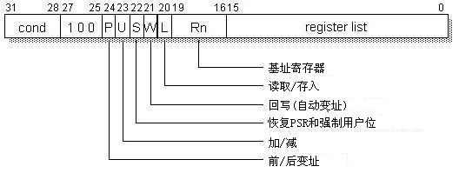
多寄存器存取指令
多寄存器存取指令的二进制编码如下：

Slide 119
例如：
LDMIA R1,{R0,R2,R5}
STMDB R1!,{R3-R6,R11,R12}
STMED SP!,{R0-R7,LR}
说出每条指令的含意

Slide 120
课堂练习：
通过自学指令集，实现下面的小程序
1.循环累加0-200，结果放到0x3000处
2.用已经学过的指令把0x00001000的100个字节送到0x00002000处
（1）用单字传送方法实现
（2）用多寄存器传送方法实现
评分：课堂实现每题并测试通过给6分，交作业给2分

Slide 121
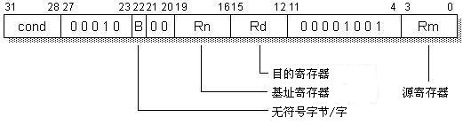
单寄存器交换指令（SWP）
其二进制编码格式如下：
其汇编格式如下：
SWP{<cond>} {B} Rd，Rm，[Rn]
;Rm->[Rn], [Rn]->Rd

Slide 122
例如：
ADR R0,SEMAPHORE
SWP R1,R2,[R0];字交换

Slide 123
例如：信号量应用
I2C_SEM EQU 0X40003000；信号量接口地址
…….
I2C_SEM_WAIT
MOV R1,#0
LDR R0,=I2C_SEM
SWP R1,R1,[R0];取出信号量，并设置其为0
CMP R1,#0；判断是否有信号
BEQ I2C_SEM_WAIT；若没信号，则等待

Slide 124
3.3.3 程序状态寄存器与通用寄存器之间的传送指令
ARM指令中有两条指令，用于在状态寄存器和通用寄存器之间传送数据。修改状态寄存器(1)一般是通过“读取－修改－写回”三个步骤的操作来实现的;(2)必须是在特权模式下执行的。这两条指令分别是：
状态寄存器到通用寄存器的传送指令（MRS）
通用寄存器到状态寄存器的传送指令（MSR）

Slide 125
1．MRS
MRS为读状态寄存器指令。在ARM处理器中，只有MRS指令可以从状态寄存器CPSR和SPSR读出到通用寄存器中。指令格式如下：
MRS {cond} <Rd>，<Psr>
其中，Rd为目标寄存器，Rd不允许为R15；Psr为CPSR或SPSR。

Slide 126
例如：
MRS R1，CPSR ；读取状态寄存器CPSR，保存到R1中
MRS R2，SPSR ；读取状态寄存器SPSR,保存到R2中

Slide 127
2．MSR
MSR为写状态寄存器指令。在ARM处理器中，只有MSR指令可以直接设置状态寄存器CPSR或SPSR。指令格式如下：
MSR {cond} psr_fields，# immed_8r
MSR {cond} psr_fields，Rm
其中，psr为CPSR或SPSR；fields为指定传送的区域，fields可以是以下的一种或多种(字母必须为小写)：

Slide 128
●c控制域屏蔽字节(psr[7……0])；
●x扩展域屏蔽字节(psr[15……8])；
●s状态域屏蔽字节(psr[23……16])；
●f标志域屏蔽字节(psr[31．…．．24])。
Immed_8r为传送到状态寄存器指定域的立即数，8位；Rm为传送到状态寄存器指定域的数据的源寄存器。

Slide 129
例如：
MSR CPSR_c，# 0xD3
；CPSR[7……0]＝0xD3．即切换到管理模式
MSR CPSR_cxsf，R3
；CPSR=R3

Slide 130
只有在特权模式下才能修改状态寄存器。程序中不能通过MSR指令直接修改CPSR中的T控制位来实现ARM状态和Thumb状态的切换，必须使用BX指令完成处理器状态的切换(因为BX指令属于转移指令，它会打断流水线状态，实现处理器状态切换)。MRS和MSR配合使用，实现CPSR或SPSR寄存器的读－－修改---写操作，可用来进行处理器模式切换、允许／禁止IQR／FIQ中断等设置。

Slide 131
注意：特权模式可以切换到用户模式，但用户模式不能切换到特权模式

Slide 132
例如：使能IRQ中断
MRS R0,CPSR
BIC R0,R0,#0X80
MSR CPSR_C ， R0
MOV PC,LR

Slide 133
例如：禁能IRQ中断
MRS R0,CPSR
ORR R0,R0,#0X80
MSR CPSR_C， R0
MOV PC,LR

Slide 134
例如：堆栈指令初始化(例4-1-8)
INITSTACK
MRS R0,CPSR;保存返回状态
;设置管理模式堆栈
MSR CPSR_C,#0XD3
LDR SP,STACKSVC
;设置中断模式堆栈
MSR CPSR_C,#0XD2
LDR SP,STACKIRG

Slide 135
3.3.4转移指令
ARM的转移指令可以从当前指令向前或向后的32MB的地址空间跳转，根据完成的功能它可以分为以下4种 ：
B 转移指令
BL 带链接的转移指令
BX 带状态切换的转移指令
BLX 带链接和状态切换的转移指令

Slide 136
1．B
B指令是最简单的跳转指令，跳转到指定的地址执行链接。这是最简单的分支。一旦遇到一个B指令，ARM处理器将立即跳转到给定的地址，从那里继续执行。存储在分支指令中的实际值是相对当前R15的值的一个偏移量，而不是一个绝对地址。它的值由汇编器来计算，是24位有符号数，由符号扩展为32位，表示的有效偏移为26位(-32MB——32MB范围的空间内)。指令格式如下：
B {cond} <target-addr>

Slide 137
例如：
B DEST ；跳转到DEST标号处
B 0x1421 ；跳转到绝对地址0x1421处
跳转指令B限制在当前指令的-32MB一32MB的范围内。

Slide 138
2．BL
带链接的跳转指令是指在跳转之前，在寄存器R14中装载上R15的内容。因此，可以通过重新装载R14到R15中来返回到跳转指令之后的那个指令处执行，它是实现子程序调用的一个基本而常用的手段。其作用在屏幕装载器中得以很好的实现。指令将下一条指令的地址复制到R14(即LR)链接寄存器中，然后跳转到指定地址运行程序。指令格式如下：
BL {cond} 目标地址1

Slide 139
例如：
BL DEST；程序跳转到DEST标号处执行时，同时将当前的PC值保存到R14中
跳转指令BL限制在当前指令的-32MB一32MB的范围内，常用于子程序调用。

Slide 140
举例：
无条件跳转：
B LABEL
…….
LABEL…….

Slide 141
举例：
执行10次循环：
MOV R0,#10
LOOP …….
SUBS R0,R0,#1
BNE LOOP
………

Slide 142
举例：
调用子程序：
……
BL SUB1;转移链接到子程序SUB1
…… ;返回到这里
SUB1…. ；子程序入口
……
MOV PC,R14 ；返回

Slide 143
注意：
条件子程序调用：
……
CMP R0,#5
BLLT SUB1;R0<5调用SUB1
BLGE SUB2;否则调用SUB2
注意：只有SUB1不改变条件码，本例才能正常工作；因为如果BLLT执行了转移，执行完子程序后，将返回BLGE。如果条件码SUB1改变，则SUB2可能又会被执行。

Slide 144
3．BX
带状态切换的跳转指令。跳转到Rm指定的地址执行程序，若Rm的bit[o]为0，则跳转时自动将CPSR中的标志T复位，即把目标地址的代码解释为ARM代码；若Rm的bit[0]为1，则跳转时自动将CPSR中的标志T置位，即把目标地址的代码解释为Thumb代码。指令格式如下：
BX {cond} <Rm>

Slide 145
例如：
ADRL R0，Thumb Fun+1
BX R0 ；跳转到R0指定的地址，并根据R0的最低位来切换处理器状态
Thumb Fun
。。。

Slide 146
4．BLX
该指令有两种格式，分别记做BLX(1)，BLX(2)。BLX(1)指令从ARM指令集跳转到指令中指定的目标地址，并将程序状态切换为Thumb状态，该指令同时将PC寄存器的内容复制到LR寄存器中。本指令为无条件执行的指令(即条件码为AL)。指令格式如下：
BLX <target-addr>

Slide 147
其中，<target-addr>是汇编代码中的一个标号，表示目标地址；汇编器将产生偏移(它将是目标的字地址和转移指令地址加8的差值)，并在适当时设置H位。

Slide 148
第二种指令BLX(2)是从ARM指令集跳转到指令中指定的目标地址，目标地址可以是ARM指令，也可以是Thumb指令。目标地址放在指令中的寄存器<Rm>中，该指令同时将PC寄存器的内容复制到LR寄存器中。指令格式如下：
BLX {cond} <Rm>

Slide 149
其中，cond是指令执行的条件码。当cond忽略时，指令无条件执行。<Rm>为跳转的目标地址。<Rm>寄存器中的bit[0]位是0或1分别选择为ARM指令或Thumb指令。若<Rm>为R15时，将会产生不可预知的后果。

Slide 150
调用Thumb子程序：
CODE32 ;以下是ARM代码
…….
BLX TSUB；调用Thumb子程序
…….
CODE16 ；开始Thumb代码
TSUB ……. ； Thumb子程序
BX R14 ；返回到ARM代码

Slide 151
3.3.6异常中断指令
异常中断指令可以分为以下两种：
软件中断指令（SWI）
断点指令（BKPT—仅用于v5T体系）
软件中断指令SWI用于产生SWI异常中断，用来实现在用户模式下对操作系统中特权模式的程序的调用；断点中断指令BKPT主要用于产生软件断点，供调试程序用。

Slide 152

SWI
SWI（SoftWare Interrupt）代表“软件中断”，用于用户调用操作系统的系统例程，常称为“监控调用”。它将处理器置于监控（SVC）模式，从地址0x08开始执行指令。其二进制编码如下：
汇编格式如下：
SWI {<cond>} <24位立即数>

Slide 153
执行软件中断，具体的处理器行为：
将SWI指令后面指令的地址保存到R14_SVC;
将CPSR保存到SPSR_SVC
进入监控模式，将CPSR[4:0]设置为0b10011和将CPSR[7]设置为1,以便禁止IRQ;
将PC设置为0x08，并且开始执行那里的指令。

Slide 154
注意事项：
若处理器已经处在监控模式，还要执行软件中断，就要把R14_SVC和SPSR_SVC保存
在监控模式下的第一条指令地址位于0x08,这里一般放一条转移指令。

Slide 155

断点指令（BKPT—仅用于v5T体系）（不学）
断点指令用于软件调试；它使处理器停止执行正常指令而进入相应的调试程序。其二进制编码如下：
汇编格式如下：
BKPT { immed_16}

Slide 156
3.3.6协处理器指令（不学）
ARM支持16个协处理器，用于各种协处理器操作，最常使用的协处理器是用于控制片上功能的系统协处理器，例如控制ARM720上的高速缓存和存储器管理单元等，也开发了浮点ARM协处理器，还可以开发专用的协处理器。ARM协处理器指令根据其用途主要分为以下三类：
●用于ARM协处理器的数据操作指令(CDP)；
●用于ARM处理器的存储器和ARM协处理器的寄存器数据传送指令(LDC、STC)；
●用于ARM协处理器的寄存器和协处理器的寄存器之间的传送数据指令(MCR、MRC)。

Slide 157
1．CDP
ARM处理器通过CDP指令通知ARM协处理器执行特定的操作。该操作由协处理器完成，即对命令的参数解释与协处理器有关，指令的使用取决于协处理器，若协处理器不能成功地执行该操作，将产生未定义指令异常中断。指令格式如下：
CDP {cond} copc, cpcod1, crd, crn, crm{,cpcod2}

Slide 158
其中，copc为指令操作的协处理器名，标准名为Pn，n为0～15；cpcod1为协处理器的特定操作码；crd为目标寄存器的协处理器寄存器；crn存放第1个操作数的协处理器寄存器；crm存放第2个操作数的协处理器寄存器；opcod2是可选的协处理器特定操作码。
例如：
CDP P4，2，R0，R1，R2，2；协处理器P4操作，操作码为2，可选操作码为2
CDP P5，3，R1，R2，R3 ；协处理器P5操作，操作码为3

Slide 159
2．LDP
LDC指令从某一连续的内存单元将数据读取到协处理器的寄存器中。协处理器数据的传送由协处理器来控制传送的字数，若协处理器不能成功地执行该操作，将产生未定义指令异常中断。指令格式如下：
LDP {cond} {L} copc, crd, <address>
其中L为可选后缀，指明是长整数传送；copc为指令操作的协处理器名，标准名为Pn，n为0～15；crd作为目标寄存器的协处理器寄存器；<address>为指定的内存地址。

Slide 160
例如：
LDP P1, C1, [R0, #3]
；读取R0+3指向的内存单元的数据
；传送到协处理器P1的C1寄存器中
LDP P1, C1, [R0]
；读取指向的内存单元的数据
；传送到协处理器P1的C1寄存器中

Slide 161
3．STC
STC指令将协处理器的寄存器数据写入到某一连续的内存单元中，进行协处理器数据的传送，由协处理器来控制传送的字数。若协处理器不能成功地执行该操作，将产生未定义指令异常中断。格式如下：
STC {cond} {L} copc，crd，<address>
其中，L为可选后缀，指明是长整数传送；copc为指令操作的协处理器名，标准名为Pn，n为0～15；crd为目标寄存器的协处理器寄存器；<address>为指定的内存地址。

Slide 162
例如：
STC P1，CR4，[R2，#2]
；将协处理器P1的CR4寄存器中的字数据写入到内存单元(R2+2)中，指令执行后R2=R2+2(R2为ARM寄存器)
STC P2，C3，[R0]
；将协处理器P2的C3寄存器中的字数据写入到ARM处理器的寄存器R0所指的存储器中

Slide 163
4．MCR
MCR指令将ARM处理器的寄存器中的数据传送到协处理器的寄存器中。若协处理器不能成功地执行该操作，将产生未定义指令异常中断。指令格式如下：
MCR {cond} copc，opcod1，Rd，crn，crm{，opcod2}

Slide 164
其中，copc为指令操作的协处理器名，标准名为Pn，n为0～15；opcodl为协处理器的特定操作码；Rd为ARM寄存器，其值将被传送到协处理器寄存器中；crn为目标寄存器的协处理器寄存器；crm为附加的目标寄存器或第二个操作数的协处理器寄存器；opcod2为可选的协处理器特定操作码。

Slide 165
例如：
MCR P6, 3, R7, C5, C12, 5
；指令从ARM寄存器中将数据传送到协处理器P6的寄存器中，其中，R7为ARM寄存器，存放源操作数；C5和C12为协处理器寄存器，为目标寄存器；操作码1为3，操作码2为5

Slide 166
5．MRC
MRC指令将协处理器寄存器中的数据传送到ARM处理器的寄存器中。若协处理器不能成功地执行该操作，将产生未定义异常中断。指令格式如下：
MCR {cond} copc，opcod1，Rd，crn，crm{，opcod2}
指令说明参见MCR指令。

Slide 167
例如：
MRC P7，4，R2，C1，C3，2
；指令将协处理器P7寄存器中的数据传送到ARM寄存器中。其中，R2为ARM寄存器，是目标寄存器；C1和C3为协处理器寄存器，存放源操作数；操作码1为4，操作码2为2

Slide 168
第三章练习
数据比较跳转结构
CMP R5,#10
BEQ DOEQUAL;若R5为10跳到DOEQUAL
……
CMP R1,R2
ADDGT R1,R1,#10；若R1>R2,则….
ADDLE R1,R1,#5;若R1<=R2,则….
…….
ANDS R1,R1,#0X80
BNE WAIT;若R1的D7位为1,则跳转

Slide 169
循环程序结构
MOV R1,#10
LOOP …….
SUBS R1,R1,#1
BNE LOOP
……..

Slide 170
栈操作结构
OUTDAT
STMFD SP!{R0-R7,LR}
……
BL DELAY
……
LDMFD SP!,{R0-R7,PC}
注意：在使用堆栈前一定进行初始化

Slide 171
散转功能结构
散转功能是一种常见的算法，如下：
CMP R0,#MAXINDEX;判断索引号是否超过最大值
ADR R1, JTABLE
ADDLS PC,R1,R0,LSL #2；相应能够若没有超出，
；则跳转到相应的位置
B ERROR
;散转表，对应索引号0~N
JTABLE B FUN1
B FUN2
B FUN3
……

Slide 172
查表操作结构
…….
LDR R3,=DISP_TAB;取得表头
LDR R2,[R3,R5,LSL #2]；根据R5的值查表
……
;此表为0~9的平方表
DISP_TAB
DCD 0X00 , 0X01 , 0X04 ,0X09, 0X10
DCD 0X19 , 0X24 ,0X31 ,0X40 ,0X4D

Slide 173
把16进制数转换成ASC2编码
AREA Hex_Ou,CODE,READONLY
ENTRY ；代码的入口
LDR R1,=VALUE；要转换的数据
LDR R3,=STORE;存放转换后的数字
BL HexOut ；调用十六进制输出
STOP B STOP；结束
VALUE DCD 0X12345678；测试数据
STORE space 32
HexOut MOV R2,#8 ；半字节数＝8

Slide 174
LOOP MOV R0,R1,LSR #28；读取高位的半字节
CMP R0,#9 ；0~9还是A~F
ADDGT R0,R0,#”A”-10；ASC字母
ADDLE R0,R0,#”0”； ASC字母
STR R0,[R3],#4 ；存放数据
MOV R1,R1,LSL #4；左移4位
SUBS R2,R2,#1 ；显示个数减1
BNE LOOP ；若还有，则继续进行
MOV PC,R14 ；返回
END

Slide 175
练习 :计算一个N的阶层，如：10的阶层
FACTOREAL MOV R6,#10
MOV R4,R6;初始化保存结果R4
LOOP SUBS R6,R6,#1
MULNE R4,R4,R6
BNE LOOP

Slide 176
由于这条指令MULNE R4,R4,R6出现问题，上述程序不能得到正确的结果，如何修改上面的程序呢？

Slide 177
area jc,code,readonly
FACTOREAL MOV R6,#10
MOV R4,R6
LOOP SUBS R6,R6,#1
MULNE R5,R4,R6 mov r4,r5 _x0001_
BNE LOOP

Slide 178
作业:
1.假设R0的内容为0x8000，寄存器R1,R2内容分别为0x01,0x10,存储器内容为空。执行下述指令后，说明存储器和寄存器的内容如何变化？
STMIB R0!,{R1,R2}
LDMIA R0!,{R1,R2}
2.编写一个子程序，从存储器某处拷贝一个字符串到存储器另一处。源字符串的开始地址放入R1中，长度放入R2,目的字符串的开始地址在R3.（对他们的位置进行判断）
3.求1－－100的平方和？
4.用所学的软中断知识完成软中断0，1，2分别实现加法，减法，乘法（识别中断号用比较法和散转法）

